Slide 1
ФИЗИКА · 10-KGB-2-СЫНЫП · 13-САБАҚ
Сұйықтық кинематикасы. Тұтқыр сұйық БЖБ№2
Бөлім: Гидродинамика
Құндылық: Тәуелсіздік және отаншылдық

Slide 2
Сабақтың мақсаты Сабақтың басы · 6 мин
Сабақ соңында біз:
1
сұйықтар мен газдардың ламинарлық және турбуленттік ағыстарын сипаттайды
2
үзіліссіздік теңдеуін (S₁υ₁ = S₂υ₂) қолданады
3
Бернулли теңдеуін есептерде қолданады
4
қанаттың көтергіш күшін Бернулли заңымен түсіндіріп, талдайды
Оқу мақсаты: 10.1.5.1 -сұйықтар мен газдардың ағыстарын сипаттау;
Сұйықтық кинематикасы. Тұтқыр сұйық БЖБ№2
2

Slide 3
Білімді өзектендіру Сабақтың басы · 6 мин
«Қатесін тап»
Өткен тақырып: Механикадағы импульс пен энергияның сақталу заңдары
Тақтада «Механикадағы импульс пен энергияның сақталу заңдары» тақырыбына қатысты әдейі қатесі бар 3 тұжырым/формула жазылған. Оқушылар қатені тауып, түзетеді.
«Отан – оттан да ыстық» (халық мақалы).»
—
Сұйықтық кинематикасы. Тұтқыр сұйық БЖБ№2
3

Slide 4
Проблемалық жағдаят Сабақтың басы · 5 мин
Ұшақтың ауыр қанаты оны ауада қалай ұстап тұрады?
?
Болжамдарыңды айтыңдар! Бүгінгі сабақтың тақырыбы қандай болуы мүмкін?
Сұйықтық кинематикасы. Тұтқыр сұйық БЖБ№2
4

Slide 5
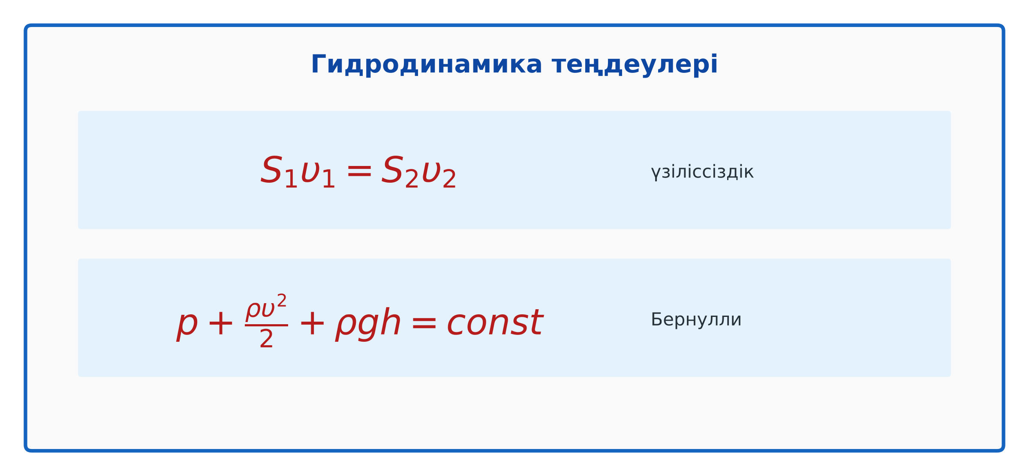
Жаңа білім Сабақтың ортасы · 12 мин
Сұйықтық кинематикасы. Тұтқыр сұйық БЖБ№2
Ламинарлық ағыс – қабаттар араласпайды; турбуленттік – құйынды.
Үзіліссіздік теңдеуі: S₁υ₁ = S₂υ₂ (сығылмайтын сұйық).
Бернулли теңдеуі: p + ρυ²/2 + ρgh = const.
Ағын жылдамдаған жерде статикалық қысым азаяды – көтергіш күш, пульверизатор, «тартылатын» парақтар.
Сұйықтық кинематикасы. Тұтқыр сұйық БЖБ№2
5

Slide 6
Негізгі формулалар мен ұғымдар Сабақтың ортасы · 12 мин
Есте сақта
Үзіліссіздік теңдеуі: S₁υ₁ = S₂υ₂ (сығылмайтын сұйық).
1
Бернулли теңдеуі: p + ρυ²/2 + ρgh = const.
2
Сұйықтық кинематикасы. Тұтқыр сұйық БЖБ№2
6

Slide 7
Бөлім бойынша жиынтық бағалау №2 Сабақтың ортасы · 15 мин
Жиынтық бағалау
«Гидродинамика» бөлімі бойынша
Тапсырмаларды өз бетіңше орында
Уақытты қадағала, жауабыңды таза жаз
Жұмысты уақытында тапсыр
Сұйықтық кинематикасы. Тұтқыр сұйық БЖБ№2
7

Slide 8
Бекіту: «Ойлан – жұптас – бөліс» Сабақтың ортасы · 7 мин
Ойлан – жұптас – бөліс
Оқушылар тапсырманы алдымен жеке орындап, жұппен салыстырып, кейін ортақ жауапты сыныпқа ұсынады.
ТАПСЫРМА
Тәжірибе: екі парақтың арасына үрлегенде олар неге жақындайды? Бернулли заңымен түсіндіріңдер.
Сұйықтық кинематикасы. Тұтқыр сұйық БЖБ№2
8

Slide 9
Сергіту сәті Сабақтың ортасы · 2 мин
Сергіп алайық
«Векторлар». Мұғалім бағыт айтады (жоғары, оңға, солға, төмен), оқушылар қолымен вектор бағытын көрсетеді.
Сұйықтық кинематикасы. Тұтқыр сұйық БЖБ№2
9

Slide 10
Деңгейлік тапсырмалар Сабақтың ортасы · 11 мин
Деңгейіңді таңда
A
B
A деңгейі
B деңгейі
білу, түсіну
қолдану
А деңгейін орындасаң — В деңгейіне өт!
Сұйықтық кинематикасы. Тұтқыр сұйық БЖБ№2
10

Slide 11
А деңгейі: білу, түсіну Сабақтың ортасы · 11 мин
A
Құбырдың диаметрі 2 есе кішірейгенде судың жылдамдығы қалай өзгереді?
Жауабы
4 есе артады.
Сұйықтық кинематикасы. Тұтқыр сұйық БЖБ№2
11

Slide 12
В деңгейі: қолдану Сабақтың ортасы · 11 мин
B
Көлденең құбырда су 2 м/с жылдамдықпен ағып, 100 кПа қысымда тұр; тар бөлікте жылдамдық 6 м/с. Тар бөліктегі қысым?
Жауабы
p₂ = 100 000 − 1000(36 − 4)/2 = 84 кПа.
Сұйықтық кинематикасы. Тұтқыр сұйық БЖБ№2
12

Slide 13

Бекіту: Plickers викторинасы Сабақтың соңы · 7 мин
Тез жауап бер
1
Тар жерде жылдамдық?
артады
2
Жылдамдық артса қысым?
азаяды
3
Бернулли теңдеуі – қай заңның салдары?
энергия сақталуы
Plickers
Сұйықтық кинематикасы. Тұтқыр сұйық БЖБ№2
13

Slide 14
Рефлексия Сабақтың соңы · 7 мин
«Баспалдақ»
оқушы стикерін баспалдақтың өзі жеткен сатысына («білемін», «түсінемін», «қолдана аламын», «түсіндіре аламын») жапсырады.
9–10 балл
Өте жақсы
7–8 балл
Жақсы
5–6 балл
Қанағаттанарлық
0–4 балл
Қолдау қажет
Сұйықтық кинематикасы. Тұтқыр сұйық БЖБ№2
14

Slide 15
Үй тапсырмасы Сабақтың соңы
Үйде орында
A
B
§14–15; 3 есеп.
Пульверизатордың жұмыс принципін сызбамен түсіндіру.
Сұйықтық кинематикасы. Тұтқыр сұйық БЖБ№2
15

Slide 16
Сабаққа белсенді қатысқандарыңа рахмет!
«Отан – оттан да ыстық» (халық мақалы).»
—

